Slide 1
Structuring your first NLP project
Boseop Kim
August 15th, 2019
Tutorial of PyCon Kr 2019

Slide 2


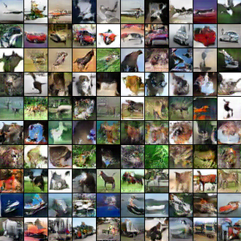
Intro
Deep Learning에 처음 입문할 때, 다루는 대부분의 예제 데이터는 대부분 수치형 데이터!
Notes:
Memory footprint가 작으면 main memory에 access할 일이 없기때문에, cache memory를 사용할 수 있어 그만큼 빠르다!

Slide 3

Intro
NLP 공부를 시작하면 바로 눈에 보이는 차이는 데이터! 문자열 데이터를 수치로 바꾸는 적절한 전처리가 필요
Notes:
Memory footprint가 작으면 main memory에 access할 일이 없기때문에, cache memory를 사용할 수 있어 그만큼 빠르다!

Slide 4





Intro
전처리를 쉽게 하기위해 NLP 관련 package를 찾아보면…,
선택지가 너무 많아, 뭘 써야할 지 모르겠음 선택장애
High-level로 지원해서 내부를 알 수가 없음 customizing은 꿈
DL framework에 dependent한 경우 난 그거 안 쓰는 데
내게 필요한 기능이 구현되어있지 않은 경우도 있음
Notes:
Memory footprint가 작으면 main memory에 access할 일이 없기때문에, cache memory를 사용할 수 있어 그만큼 빠르다!

Slide 5
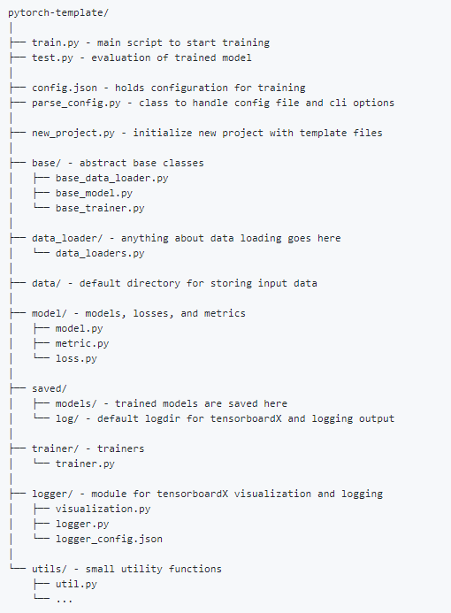
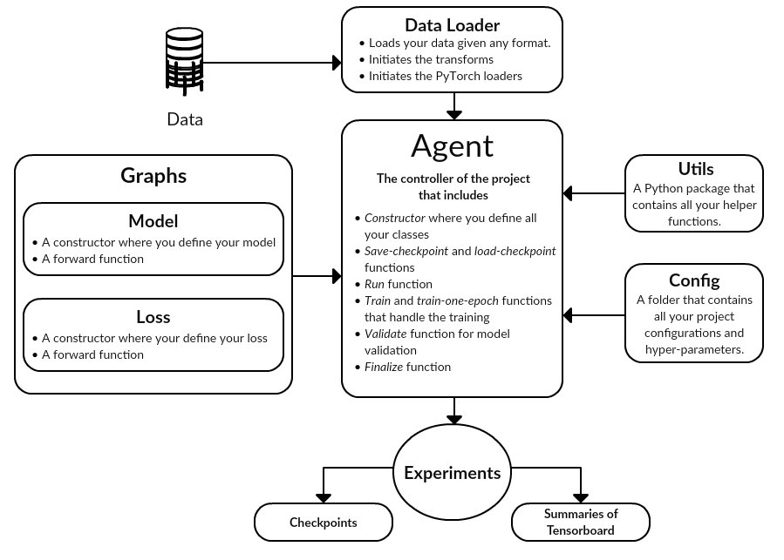
Intro
논문구현을 위해 프로젝트 구조화 및 glue code 작성까지 고려하면 시간이 많이듦 → 잘 구조화된 걸 참고하려해도… 너무 어렵다!
https://github.com/victoresque/pytorch-template#folder-structure https://github.com/moemen95/Pytorch-Project-Template
Notes:
Memory footprint가 작으면 main memory에 access할 일이 없기때문에, cache memory를 사용할 수 있어 그만큼 빠르다!

Slide 6
NLP 논문들을 구현하면서, 괜찮은 방법(전처리, 프로젝트 구조화)이라고 여겼던 것들을 공유하려고 합니다. 정답이 아닙니다

Slide 7
Agenda
Preprocessing
Project structure
Summary
Notes:
Memory footprint가 작으면 main memory에 access할 일이 없기때문에, cache memory를 사용할 수 있어 그만큼 빠르다!

Slide 8
Preprocessing

Slide 9
Preprocessing
문자열 데이터를 수치화하는 과정은 대부분 아래와 같음, Split과 Transform만 Python으로 구현하면, Look up은 DL framework가 해결
sentence
Split (aka. tokenize) 사용하고 싶은 split (eg. 어절단위)
list of tokens
Python으로 직접구현
Transform split을 토대로 데이터로부터 생성된 Vocabulary 활용
list of indices
Look up random init된 matrix 또는 pretrained token vector에서 index에 해당하는 값을 가져옴
TensorFlow, PyTorch 등에서 제공하는 api 활용
torch.tensor tf.tensor
Notes:
Memory footprint가 작으면 main memory에 access할 일이 없기때문에, cache memory를 사용할 수 있어 그만큼 빠르다!

Slide 10
Preprocessing
문자열 데이터를 수치화하는 과정은 대부분 아래와 같음, Split과 Transform만 Python으로 구현하면, Look up은 DL framework가 해결
히어로 무비 중 가장 어둡지만 가장 참신했다.
Split 사용하고 싶은 split (eg. 형태소분석기)
[‘히어로’, ‘무비‘, ‘중‘, ‘가장’, ‘어둡‘, ‘지만‘, ‘가장’, ‘참신‘, ‘했‘, ‘다‘, ‘.’]
Transform split을 토대로 데이터로부터 생성된 Vocabulary 활용
[8275, 3273, 7101, 511, 5305, 7192, 511, 7424, 8439, 1953, 46]
Look up random init된 matrix 또는 pretrained token vector에서 index에 해당하는 값을 가져옴
torch.tensor tf.tensor
Notes:
Memory footprint가 작으면 main memory에 access할 일이 없기때문에, cache memory를 사용할 수 있어 그만큼 빠르다!

Slide 11
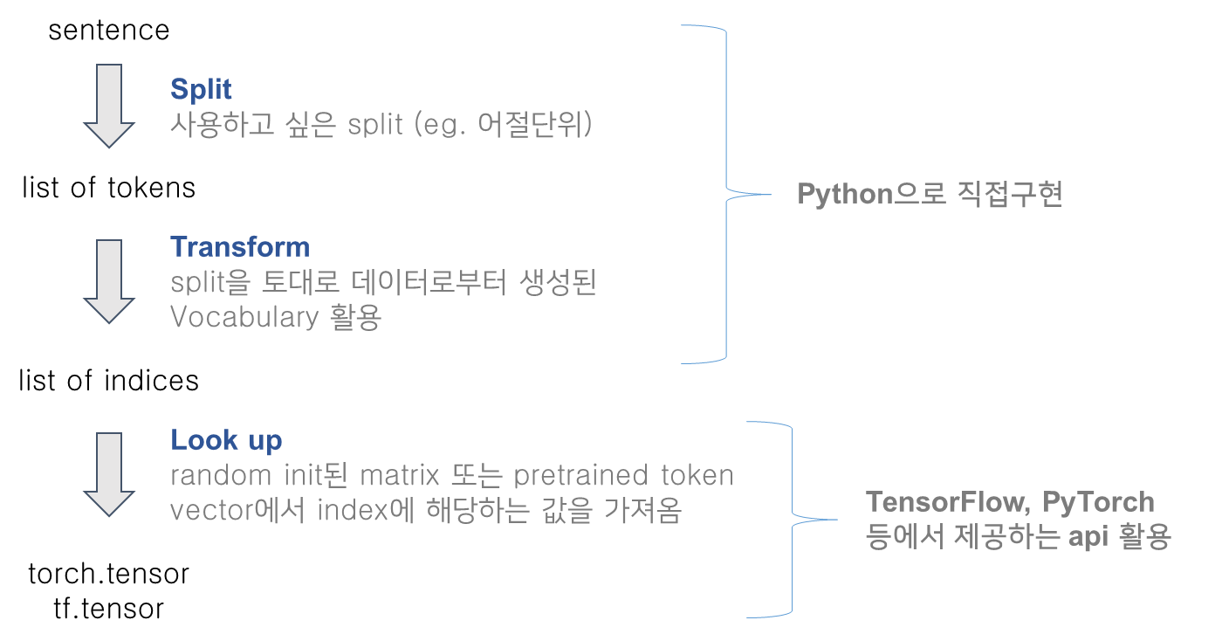
Preprocessing
구현하고자 하는 논문, 적용하고자 하는 데이터에 따라서 각기 다른 split과 transform을 할 수 있어야함 → Vocab class, Tokenizer class를 구현
Vocab class
token을 받아서 index로 바꿔주는 역할
pretrained vector를 활용하는 논문 구현 시, token의 embedding도 같이 가지고 있어야함
Tokenizer class
split function을 입력으로 받아 활용 (sentence → list of tokens)
Vocab class의 instance를 입력으로 받아 해당 mapping 정보를 활용 (list of tokens → list of indices)
Notes:
Memory footprint가 작으면 main memory에 access할 일이 없기때문에, cache memory를 사용할 수 있어 그만큼 빠르다!

Slide 12
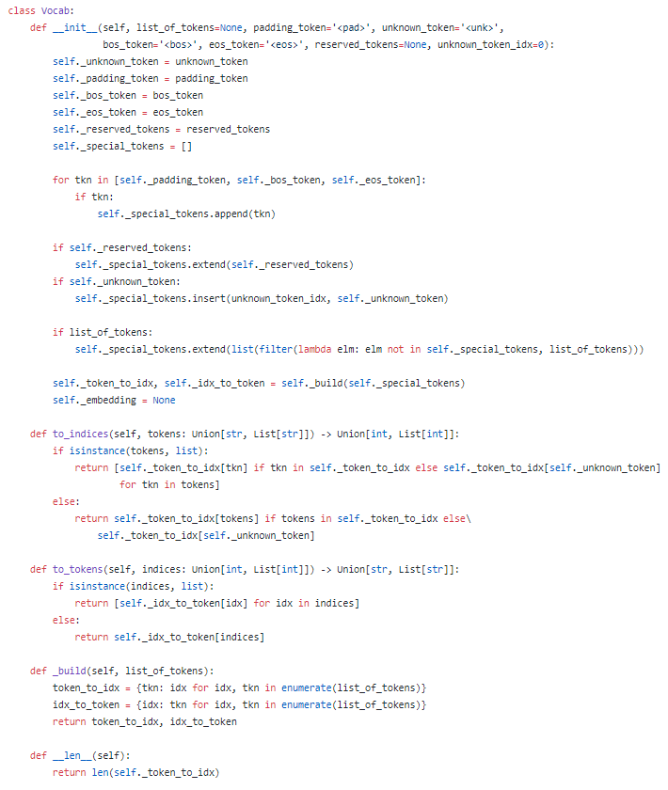
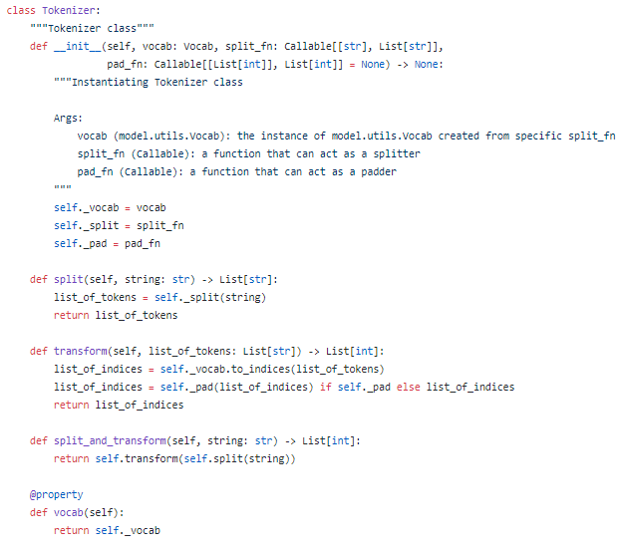
Preprocessing
Tokenizer class를 composition으로 구현, split을 해주는 function과 Vocab class의 instance를 parameter로 받음 → wrapping해서 사용하는 형태
Notes:
Memory footprint가 작으면 main memory에 access할 일이 없기때문에, cache memory를 사용할 수 있어 그만큼 빠르다!

Slide 13
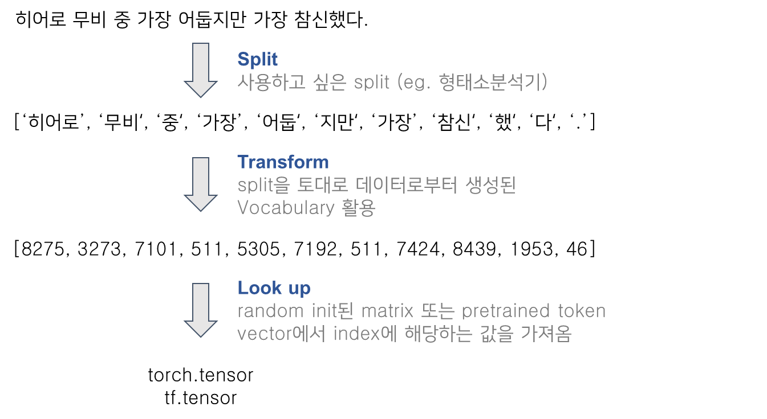
Preprocessing
위와 같이 구현해둔 Vocabulary class, Tokenizer class는 아래와 같이 간단하게 활용할 수 있음
tokenizer = Tokenizer(vocab=vocab, split_fn=MeCab().morphs)
tokenizer.split_and_transform(‘히어로 무비 중 가장 어둡지만 가장 참신했다.’)
Notes:
Memory footprint가 작으면 main memory에 access할 일이 없기때문에, cache memory를 사용할 수 있어 그만큼 빠르다!

Slide 14
Project structure

Slide 15
Project structure
잘 구조화된 template을 사용하면 좋지만, 처음 접할 시 매우 복잡하고 Training에 관련 없는 glue code도 존재 → 기본부터 시작하여 차근차근 확장
https://github.com/victoresque/pytorch-template#folder-structure https://github.com/moemen95/Pytorch-Project-Template
Notes:
Memory footprint가 작으면 main memory에 access할 일이 없기때문에, cache memory를 사용할 수 있어 그만큼 빠르다!

Slide 16
Project structure
대부분의 복잡한 template이라고 하더라도, 자세히 살펴보면 크게 아래에서 벗어나지는 않음 → template보다 필요한 부분에 집중
data/ experiments/ model/ data.py net.py ops.py (metric.py) # 기본 api가 지원하면 metric.py는 구현 필요성 ↓ utils.py train.py evaluate.py utils.py build_vocab.py (search_hyperparams.py) # 구현자의 판단 (synthesize_results.py) # 구현자의 판단
Notes:
Memory footprint가 작으면 main memory에 access할 일이 없기때문에, cache memory를 사용할 수 있어 그만큼 빠르다!

Slide 17
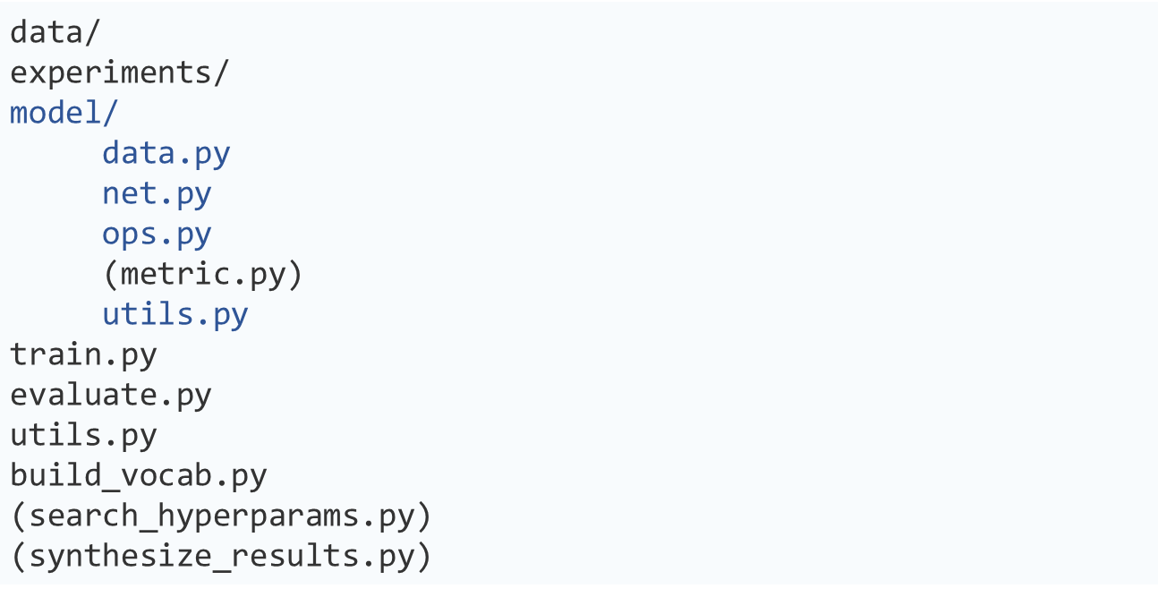
Project structure - model

Slide 18
Project structure - model
model directory는 에서는 구현하고자 하는 논문에 제시된 architecture와 관련된 코드를 정리, 특히 net.py와 ops.py에 architecture와 관련된 코드를 정리
model/ data.py net.py ops.py (metric.py) # 기본 api가 지원하면 metric.py는 구현 필요성 ↓ utils.py
data.py: model을 training을 하기위한 data pipeline과 관련된 코드 net.py: model architecture를 class로 정의 (eg. SentenceCNN) ops.py: model architecture를 구현하기 위한 module을 class로 정의 (eg. MultiChannelEmbedding, ConvolutionLayer, MaxOverTimePooling) metric.py: model의 성능을 measure하는 metric과 loss를 function으로 정의 (eg. cross entropy, accuracy) utils.py: data pipeline 및 model과 관련 있는 utility들을 function 및 class로 정의 (eg. Vocab, Tokenizer, PadSequence)
Notes:
Memory footprint가 작으면 main memory에 access할 일이 없기때문에, cache memory를 사용할 수 있어 그만큼 빠르다!

Slide 19
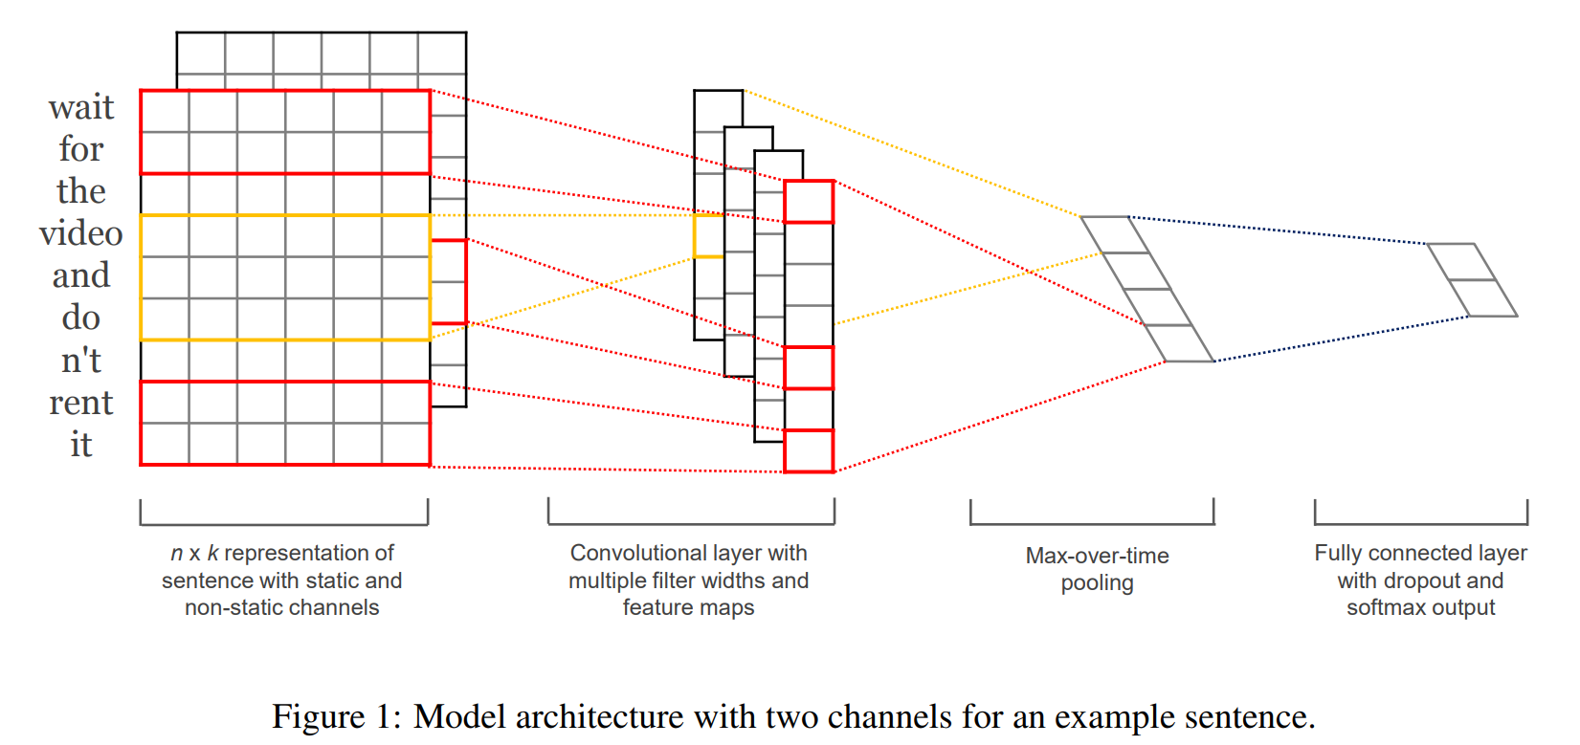
Project structure – model/[net.py, ops.py]
net.py와 ops.py를 정리할 때 net.py에서 정의되는 architecture가 최대한 linear한 구조를 가질 수 있도록 ops.py에 module을 정리하는 게 중요
ops.py에 정리하는 원칙
DL framework에서 제공하는 기본 api가 없음 (이미 있는 것을 구현하지 말 것)
DL framework에서 제공하는 기본 api에 새로운 기능을 추가해서 구현해야 할 경우
net.py에서 architecture을 linear하게 만들기위해서만 구현
Class SenCNN
Class MultiChannelEmbedding
Class ConvolutionLayer
Class MaxOverTimepooling
nn.Linear, nn.Dropout
Convolutional Neural Networks for Sentence Classification (https://arxiv.org/abs/1408.5882)
Notes:
Memory footprint가 작으면 main memory에 access할 일이 없기때문에, cache memory를 사용할 수 있어 그만큼 빠르다!

Slide 20
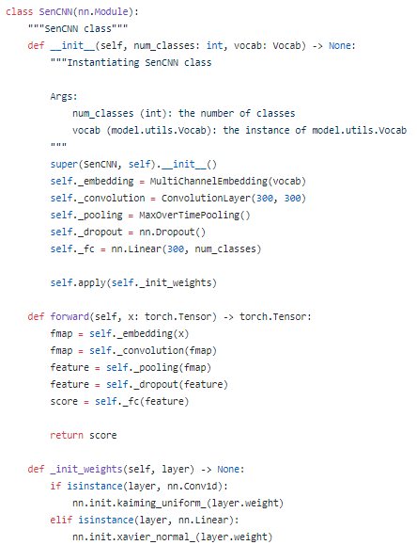
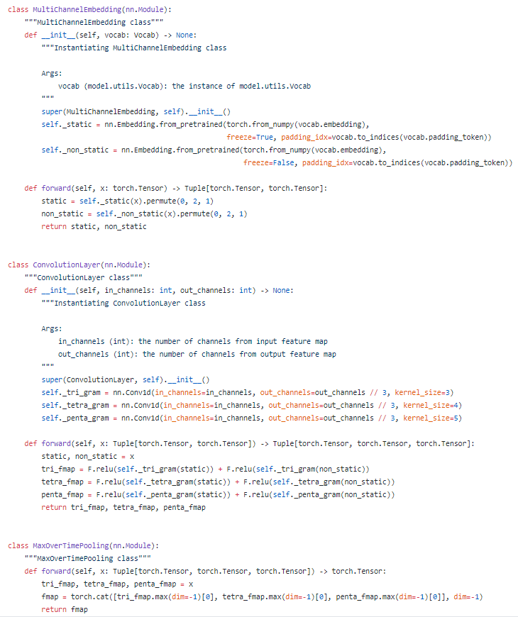
Project structure – model/[net.py, ops.py]
net.py와 ops.py를 정리할 때 net.py에서 정의되는 architecture가 최대한 linear한 구조를 가질 수 있도록 ops.py에 module을 정리하는 게 중요
net.py
ops.py
Class MultiChannelEmbedding
Linear
Class ConvolutionLayer
Class MaxOverTimepooling
Notes:
Memory footprint가 작으면 main memory에 access할 일이 없기때문에, cache memory를 사용할 수 있어 그만큼 빠르다!

Slide 21
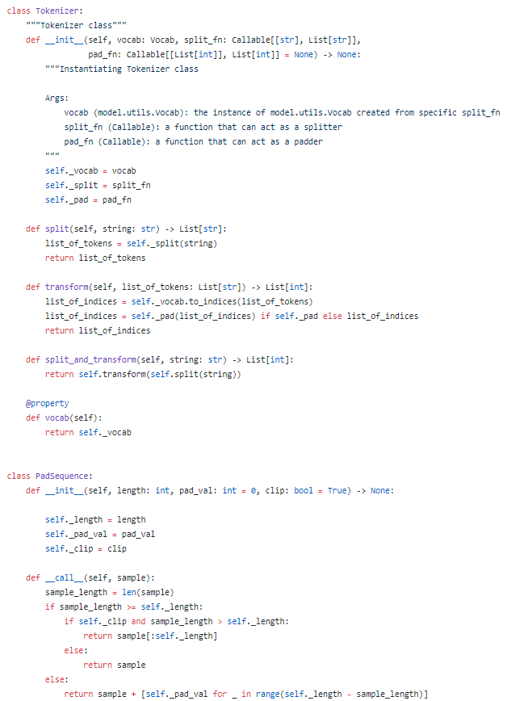
Project structure – model/utils.py
utils.py에서는 model을 training하기위한 data pipeline을 구현함에 있어서 필요한 전처리 관련 코드들을 작성
Notes:
Memory footprint가 작으면 main memory에 access할 일이 없기때문에, cache memory를 사용할 수 있어 그만큼 빠르다!

Slide 22
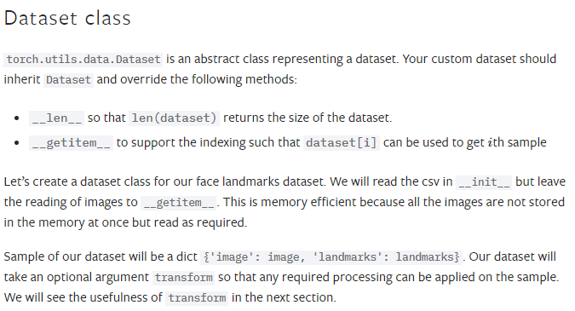
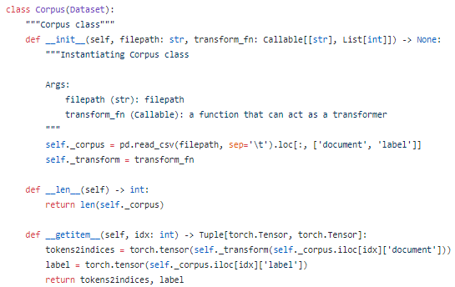
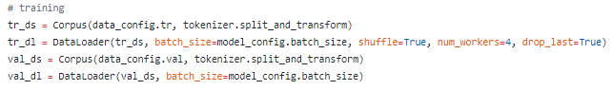
Project structure – model/data.py
data.py에서는 model을 training하기위한 data pipeline과 관련된 코드를 포함, PyTorch의 경우 Dataset class를 정의하고 DataLoader는 기본 api 활용
전처리함수를 parameter로 받아 활용하면 매우 구현이 용이!
from torch.nn.utils.data import DataLoader
Data Loading and Processing Tutorial (https://pytorch.org/tutorials/beginner/data_loading_tutorial.html#dataset-class)
Notes:
Memory footprint가 작으면 main memory에 access할 일이 없기때문에, cache memory를 사용할 수 있어 그만큼 빠르다!

Slide 23
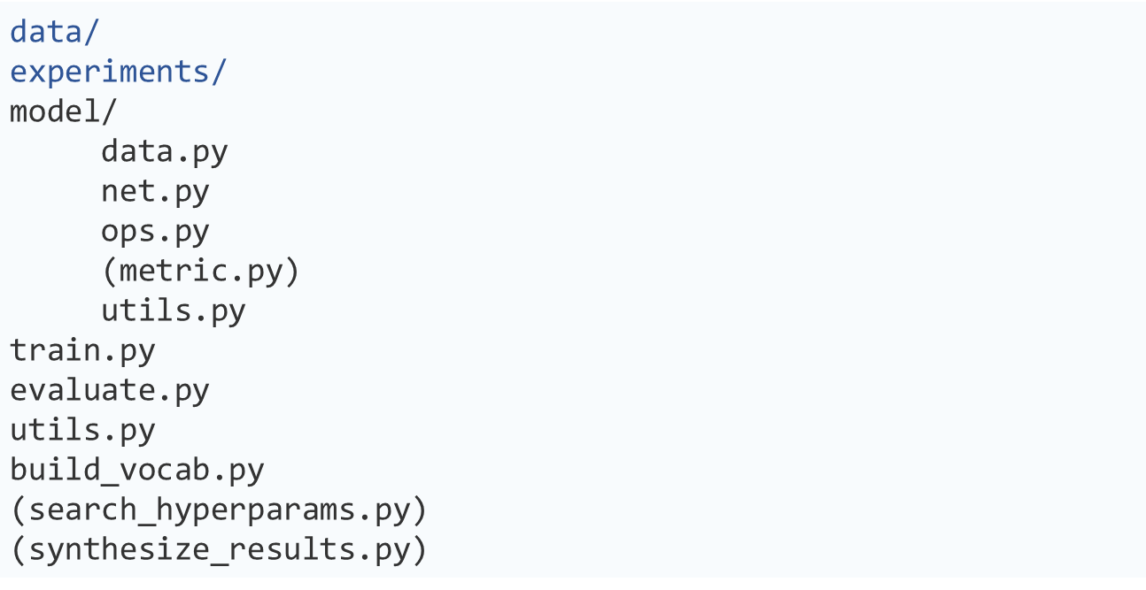
Project structure – data, experiments

Slide 24
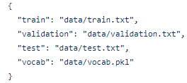
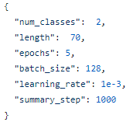
Project structure – data, experiments
data directory는 dataset을 포함하고, experiments directory는 실험을 directory 단위로 포함, 각각의 directory에는 json 파일로 메타정보를 기록
data/ config.json train.txt val.txt experiments/ base_model/ config.json
Notes:
Memory footprint가 작으면 main memory에 access할 일이 없기때문에, cache memory를 사용할 수 있어 그만큼 빠르다!

Slide 25
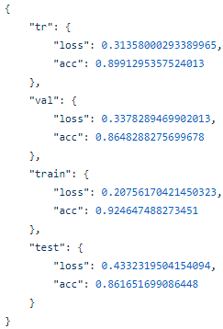
Project structure – data, experiments
메타정보 (eg. config.json)을 토대로 training한 모델의 성능을 json 형태 (eg. summary.json)로 요약하고, 모델의 weight를 저장
data/ config.json train.txt val.txt experiments/ base_model/ config.json summary.json best.tar
train.py 실행 시, 모델의 weight가 “experiments/실험/”에 저장되도록 train.py를 구현
checkpoint와 *.json들은 어떻게 관리할 것인가?
Config, CheckpointManager, SummaryManager class
Notes:
Memory footprint가 작으면 main memory에 access할 일이 없기때문에, cache memory를 사용할 수 있어 그만큼 빠르다!

Slide 26
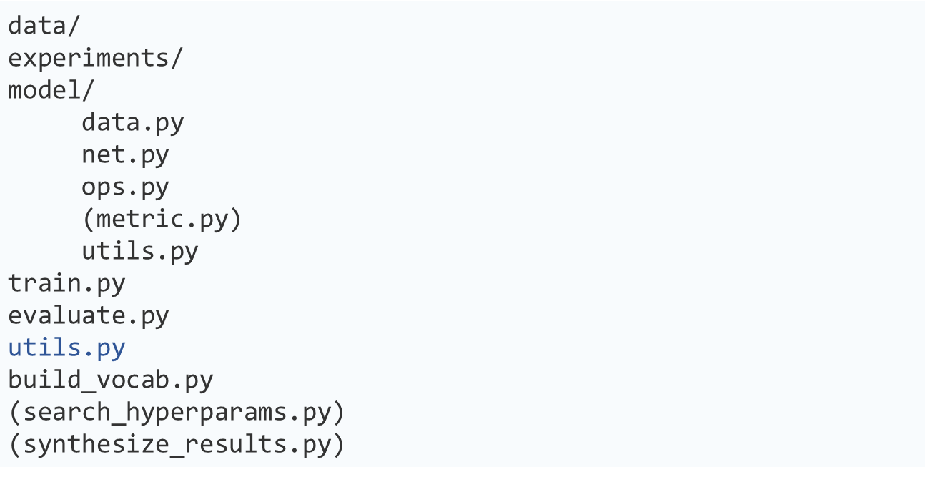
Project structure – utils.py

Slide 27
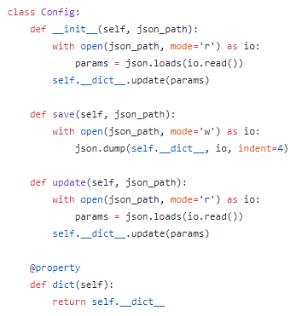
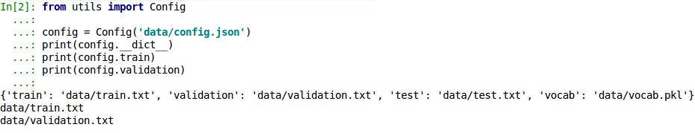
Project structure – utils.py/Config
실험에 대한 메타정보를 json 파일로 관리하는 이유 → Python에서 parsing하면 dictionary object이므로 관리하기가 매우 쉬움
json을 parsing하면 dictionary → class instance의 attribute로 관리할 수 있음
Notes:
Memory footprint가 작으면 main memory에 access할 일이 없기때문에, cache memory를 사용할 수 있어 그만큼 빠르다!

Slide 28
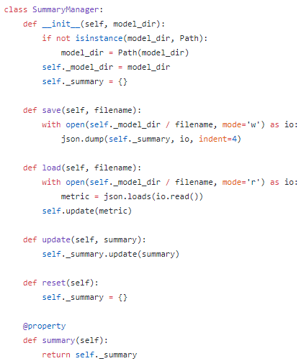
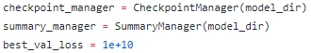
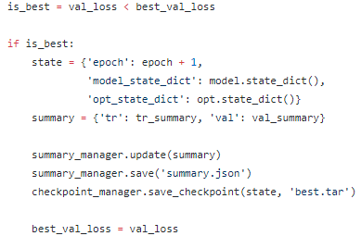


Project structure – utils.py/SummaryManager
실험에 대한 성능정보 또한 json으로 관리, 실험을 directory 단위로 관리하기 때문에 입력은 directory 경로로 받음
train.py (일부)
training 시 계속 바뀌는 모델의 최고 성능을 간단하게 기록할 수 있음
$$⋮$$
$$⋮$$
Notes:
Memory footprint가 작으면 main memory에 access할 일이 없기때문에, cache memory를 사용할 수 있어 그만큼 빠르다!

Slide 29
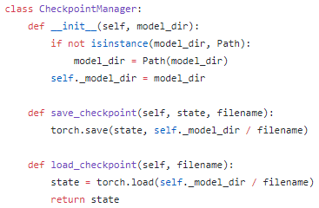


Project structure – utils.py/CheckpointManager
모델의 checkpoint (weight 등)을 관리하는 관리자는 실험을 directory 단위로 관리하기 때문에 입력은 directory 경로로 받음
train.py (일부)
training 시 계속 바뀌는 모델의 checkpoint (weight 등)를 저장
$$⋮$$
$$⋮$$
Notes:
Memory footprint가 작으면 main memory에 access할 일이 없기때문에, cache memory를 사용할 수 있어 그만큼 빠르다!

Slide 30
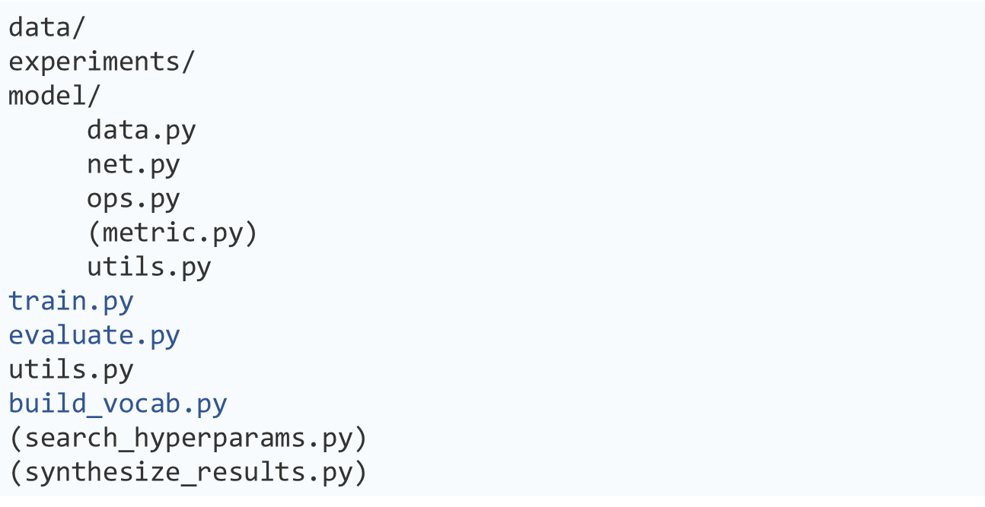
Project structure – build_vocab.py, train.py, evaluate.py

Slide 31
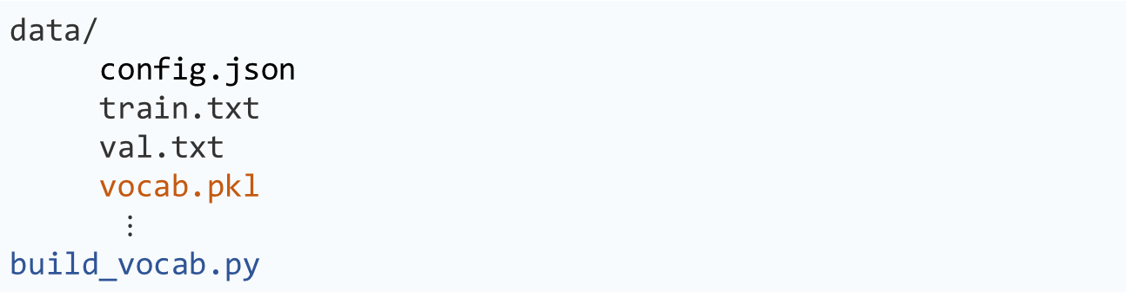
Project structure – build_vocab.py
model/utils.py에 정의한 Vocab class, Tokenizer class를 활용하여, 데이터에 맞는 Vocabulary를 생성 → config.json을 이에 맞게 update
data/ config.json train.txt val.txt vocab.pkl $$⋮$$ build_vocab.py
python build_vocab.py
training dataset을 토대로 Vocabulary를 생성, Vocabulary는 train.py, evaluate.py에서 활용
Update data/config.json
Notes:
Memory footprint가 작으면 main memory에 access할 일이 없기때문에, cache memory를 사용할 수 있어 그만큼 빠르다!

Slide 32
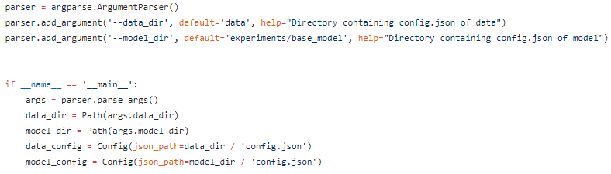
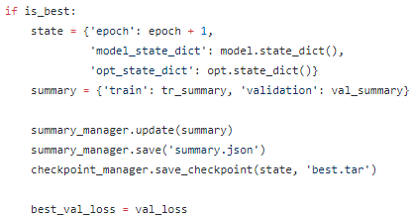

Project structure – train.py
train.py는 directory (eg. data, experiments /base_model)의 경로를 input으로 받도록 parser를 작성, checkpoint 저장과 모델성능을 기록하도록 구현
$$⋮$$
Notes:
Memory footprint가 작으면 main memory에 access할 일이 없기때문에, cache memory를 사용할 수 있어 그만큼 빠르다!

Slide 33
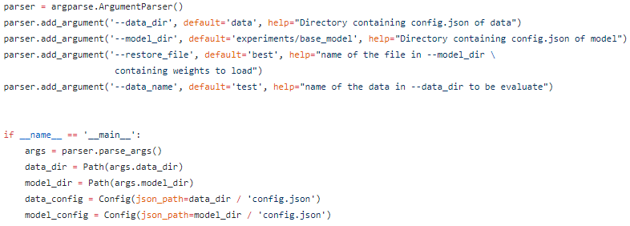
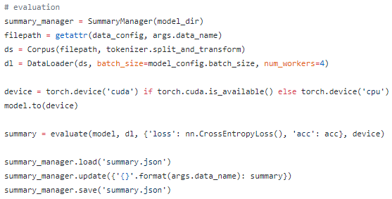

Project structure – evaluate.py
evaluate.py는 directory 경로 (eg. data, experiments/base_model)를 input으로 받도록 parser를 작성, 모델성능기록을 update하도록 구현
$$⋮$$
Notes:
Memory footprint가 작으면 main memory에 access할 일이 없기때문에, cache memory를 사용할 수 있어 그만큼 빠르다!

Slide 34
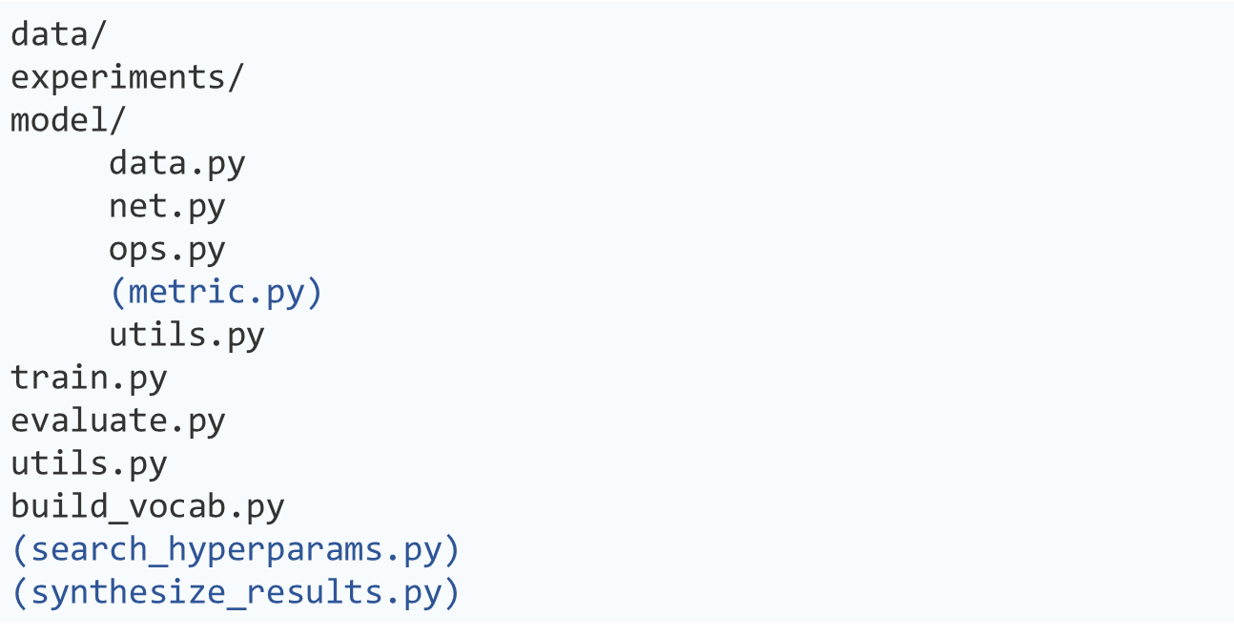
Project structure – etc

Slide 35
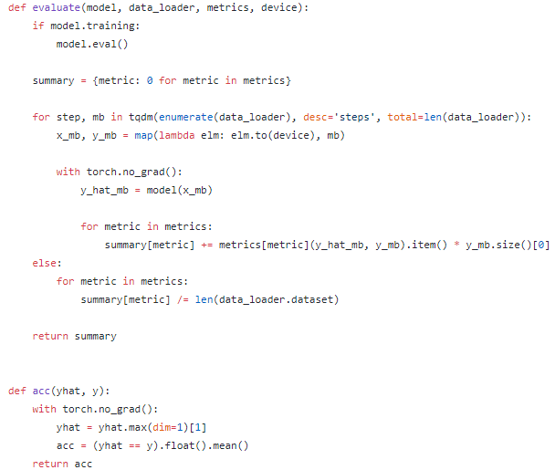
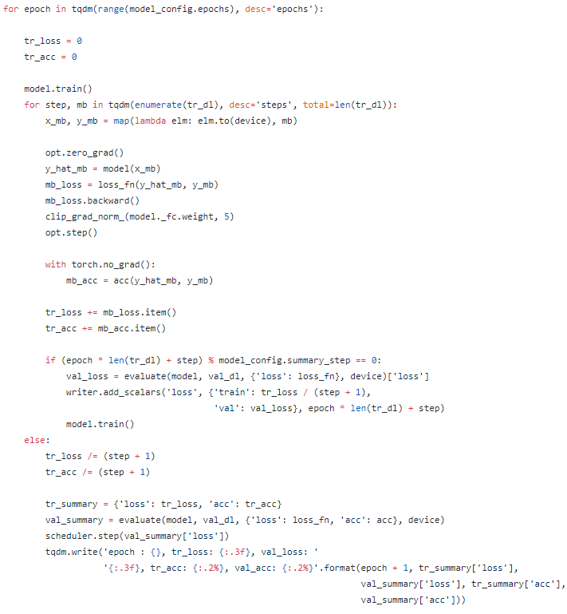


Project structure – etc (model/metric.py)
task에 따라 loss와 metric을 정의, 예를 들어 classification task의 경우 accuracy를 함수를 metric.py에 정의하여 train.py, evaluate.py에서 활용
train.py
metric.py
task에 맞게 performance를 측정할 수 있도록 함수를 정의
$$⋮$$
$$⋮$$
Notes:
Memory footprint가 작으면 main memory에 access할 일이 없기때문에, cache memory를 사용할 수 있어 그만큼 빠르다!

Slide 36
Project structure – etc (synthesize_results.py)
필요에 따라 experiments에 있는 각각의 실험 director의 summary.json을 parsing하는 코드를 작성 → 사람이 보기 쉽게 정리하는 용도
data/ config.json train.txt val.txt experiments/ base_model/ config.json summary.json best.tar
python synthesize_results.py -–model_dir experiments/base_model
실험 경로를 input으로 받도록 parser코드를 포함
원하는 형태로 정리 (eg. Table)
Notes:
Memory footprint가 작으면 main memory에 access할 일이 없기때문에, cache memory를 사용할 수 있어 그만큼 빠르다!

Slide 37
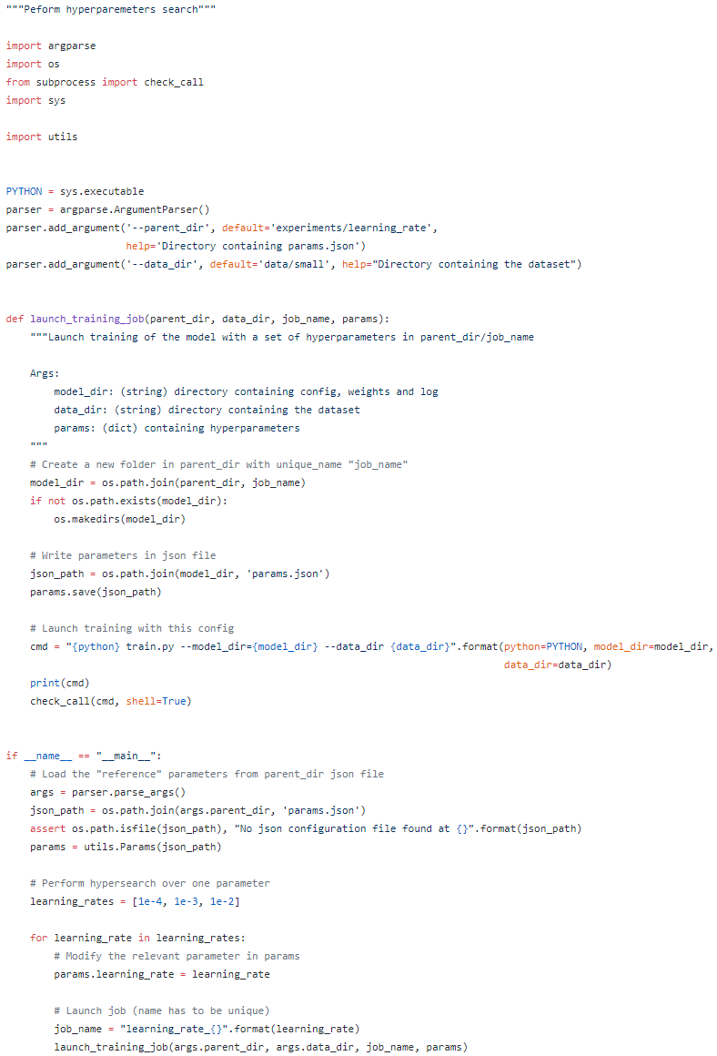

Project structure – etc (search_hyperparams.py)
각각의 hyper parameter 설정에 따라 Config instance의 attribute를 update하고, experiments에 실험 디렉토리를 생성하고 학습의 결과를 저장하도록 작성
$$⋮$$
https://github.com/cs230-stanford/cs230-code-examples/blob/master/pytorch/nlp/search_hyperparams.py
Notes:
Memory footprint가 작으면 main memory에 access할 일이 없기때문에, cache memory를 사용할 수 있어 그만큼 빠르다!

Slide 38
Summary

Slide 39
Summary
data/ # dataset과 각 dataset의 경로를 기록한 config.json experiments/ # 실험 별 director에 config.json, summary.json, checkpoint 파일 model/ # model 구현에 필요한 것들 정리 data.py # data loader (data pipeline) 관련 코드 net.py # architecture를 정의 ops.py # architecture 구현에 필요한 operation 정의 (metric.py) # task에 맞는 loss, metric 정의 utils.py # data loader와 관련된 utility 코드 train.py # model 학습 evaluate.py # model 평가 utils.py # model의 configuration, performance, checkpoint 관련 코드 build_vocab.py # NLP에서 필요한 Vocabulary 생성코드 (search_hyperparams.py) # hyper parameter search (synthesize_results.py) # 실험결과를 사람이 보기 좋게 parsing
Notes:
Memory footprint가 작으면 main memory에 access할 일이 없기때문에, cache memory를 사용할 수 있어 그만큼 빠르다!

Slide 40


QnA
E-mail: bsk0130@gmail.com
Github: github.com/aisolab
Blog: aisolab.github.io
Notes:
Memory footprint가 작으면 main memory에 access할 일이 없기때문에, cache memory를 사용할 수 있어 그만큼 빠르다!

